Slide 1






Slide 2

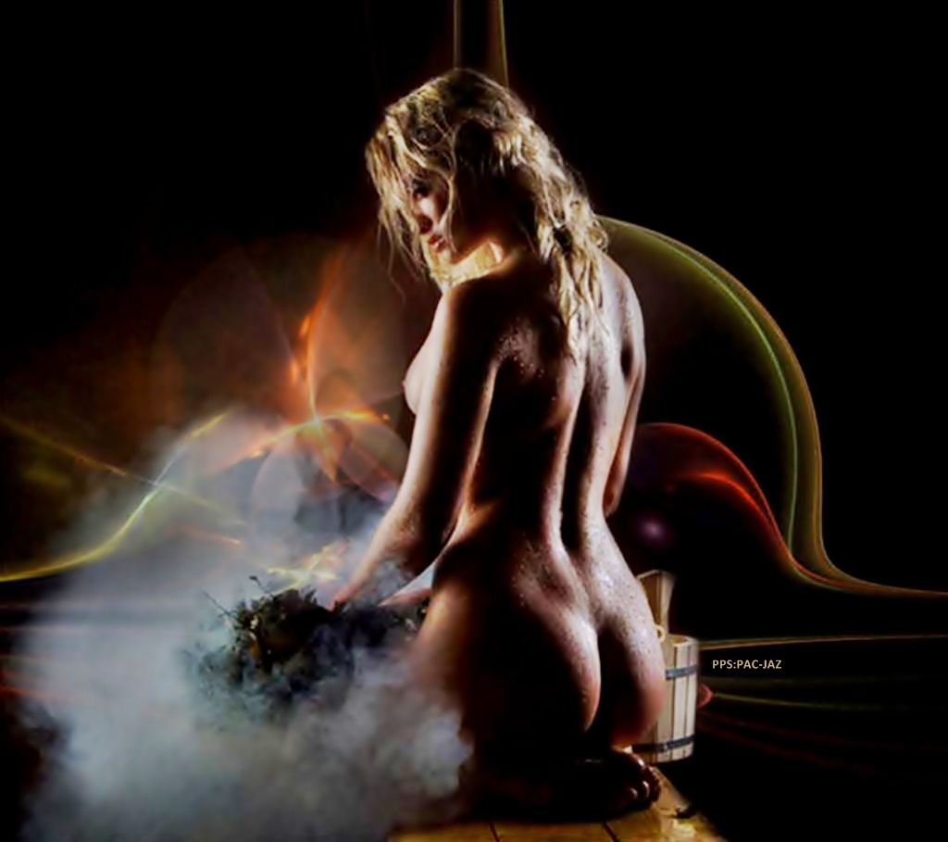
Un nido de emociones que no verás a través de su piel…

Slide 3


Una geografía que admiras sin llegar a su esencia

Slide 4


Desnudar una mujer, no alcanza para descubrir su mundo secreto

Slide 5

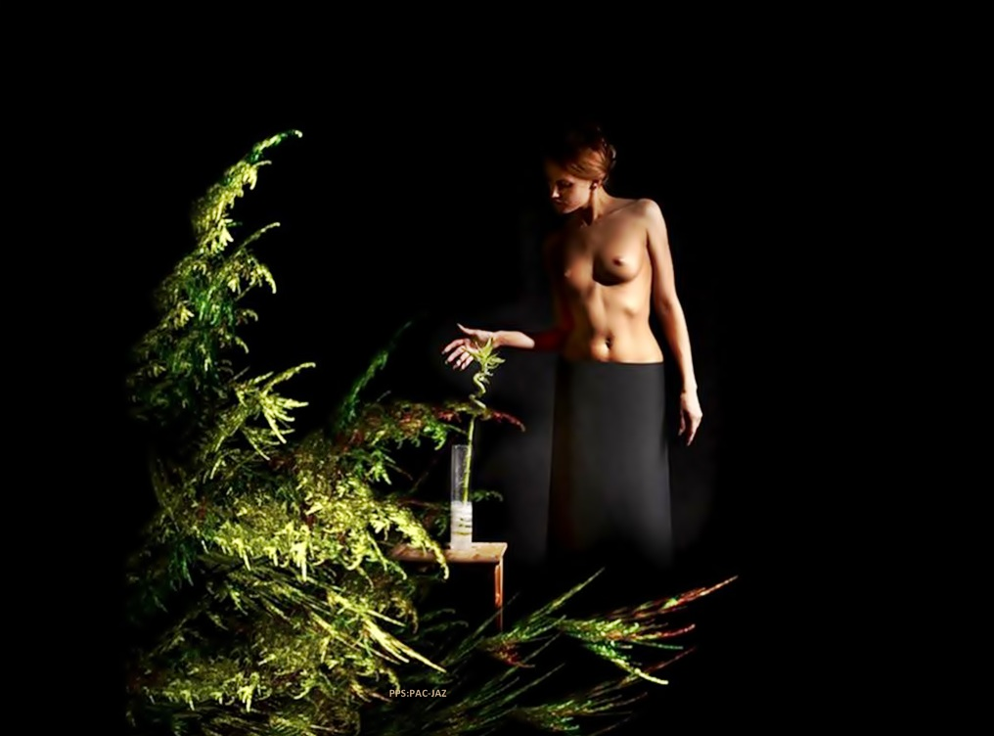
Es muy probable que sus ojos te cuenten mucho mas…

Slide 6
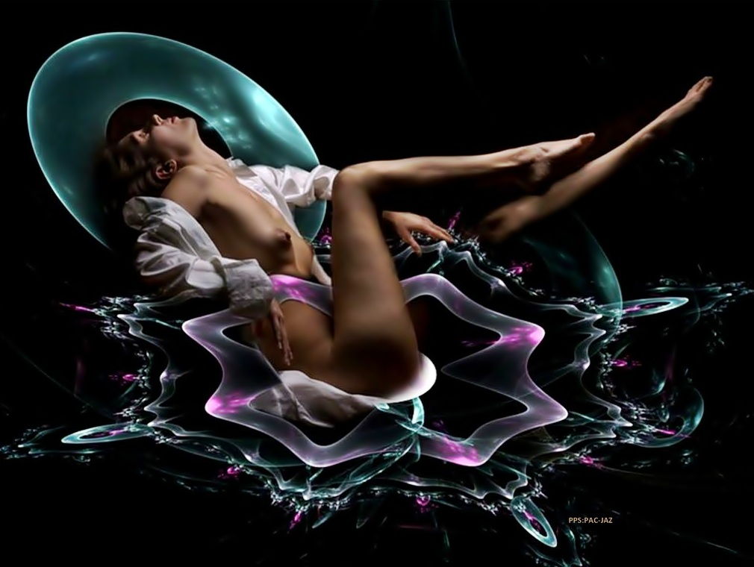
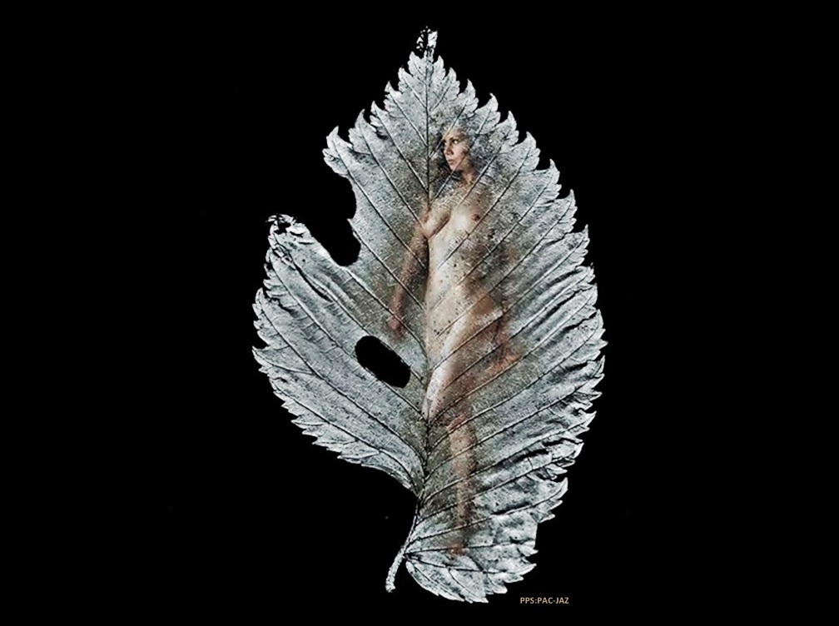
Ella sabe que para llegar a su alma, deberás mirar con mucho mas paciencia

Slide 7

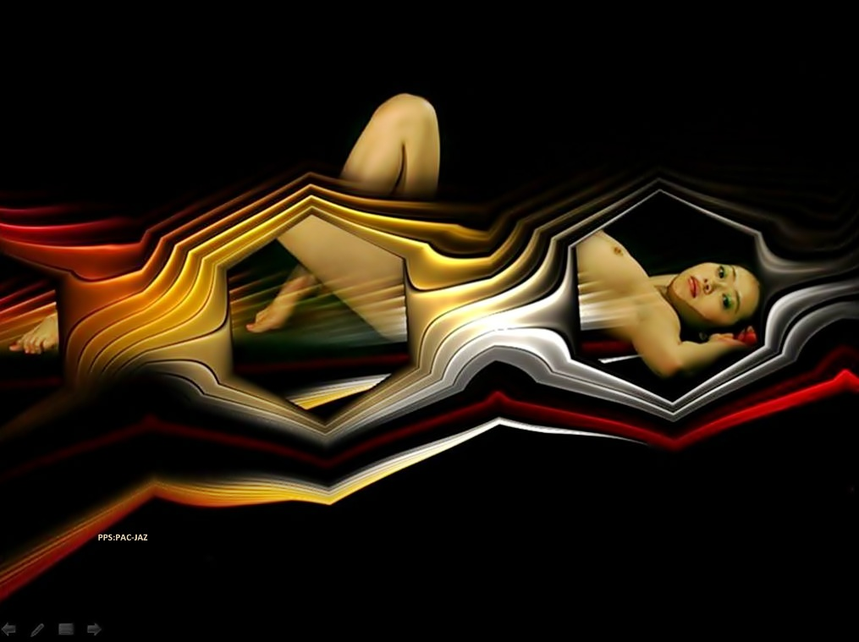
Aún desnuda, estará vestida de misterio

Slide 8


El fuego de su interior, solo lo conocerás mirando su corazón…

Slide 9


Aún sin ropa frente a ti, no te pertenece…

Slide 10


Al desnudar una mujer, nunca lograrás quitarle su mejor prenda…el pudor.

Slide 11
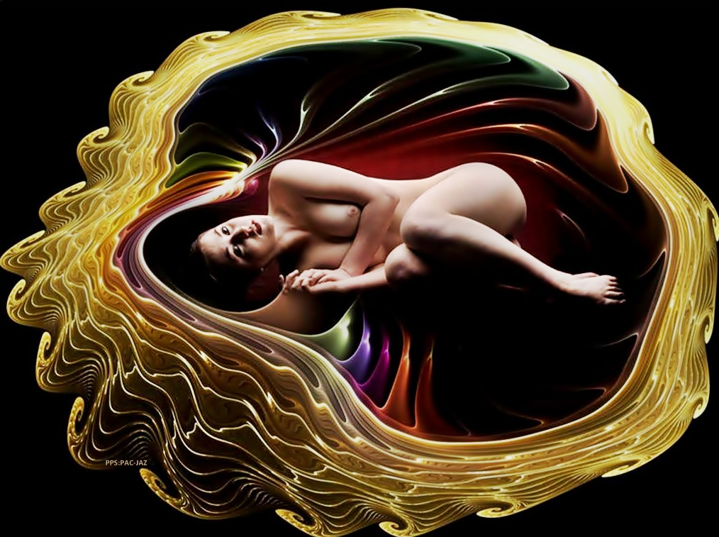
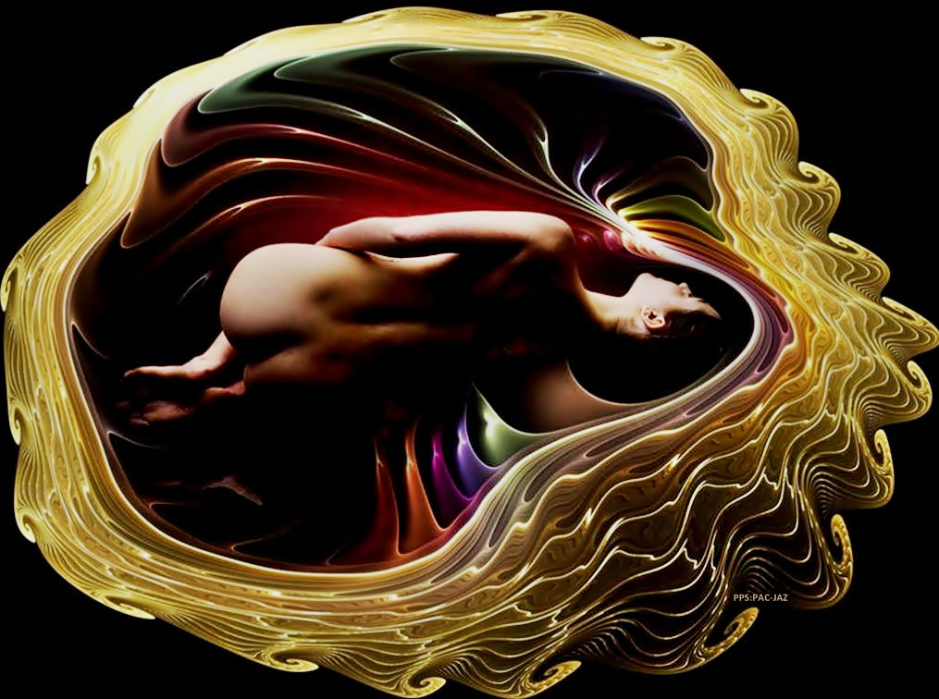
No existe seda que supere su piel

Slide 12


Ni tela que pueda esconder su encanto

Slide 13
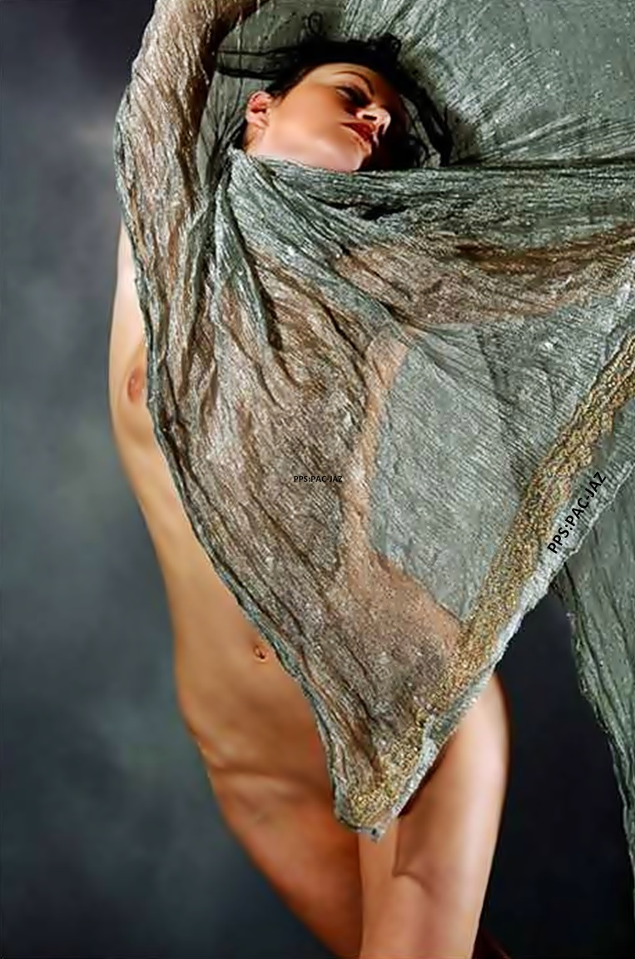

Desnudar una mujer o quitarle los pétalos a una flor…

Slide 14


Es llegar hasta la puerta de los sentidos

Slide 15


Caer de rodillas ante el altar sagrado de su fuente de vida

Slide 16


Pero recuerda… sigue sin pertenecerte

Slide 17


No es como conocerás su cielo…tal vez conozcas algo el tuyo

Slide 18


º
Con ella puede el artista, olvidar por completo lo que es una línea recta

Slide 19


Y naufragar en un mar ondulado de luces y sombras

Slide 20


No le estoy haciendo un regalo a tus ojos…

Slide 21


Se trata de un regalo
para tu alma

Slide 22


Sin lujuria, sin morbo ni dobles mensajes Miel, rocío, frutas aromas y sabores

Slide 23


Una de las mejores obras de arte de Dios llevada a la pintura, la fotografía y la escultura.
Tu inspiración, nace de ella…
… es la Mujer!!!
Cuídala, mímala,
Amala pero muy respetuosamente

Slide 24

Francisco del Olmo-Jazmín

Slide 25



Accede a la sección que desees desde aquí:
Propia Creación
De la Red
Dedicatorias | Eróticos | Fechas Especiales
Graciosos | Historia y Arte | Lugares
Naturaleza y Ciencias | Política | Reflexión
Salud | Románticos | Religiosos
Dedicatorias | Eróticos | Fechas Especiales
Graciosos | Historia y Arte | Lugares
Naturaleza y Ciencias | Política | Reflexión
Salud | Románticos | Religiosos
Si deseas recibir pps periódicamente en tu correo electrónico subscríbete aquí:

